Slide 1
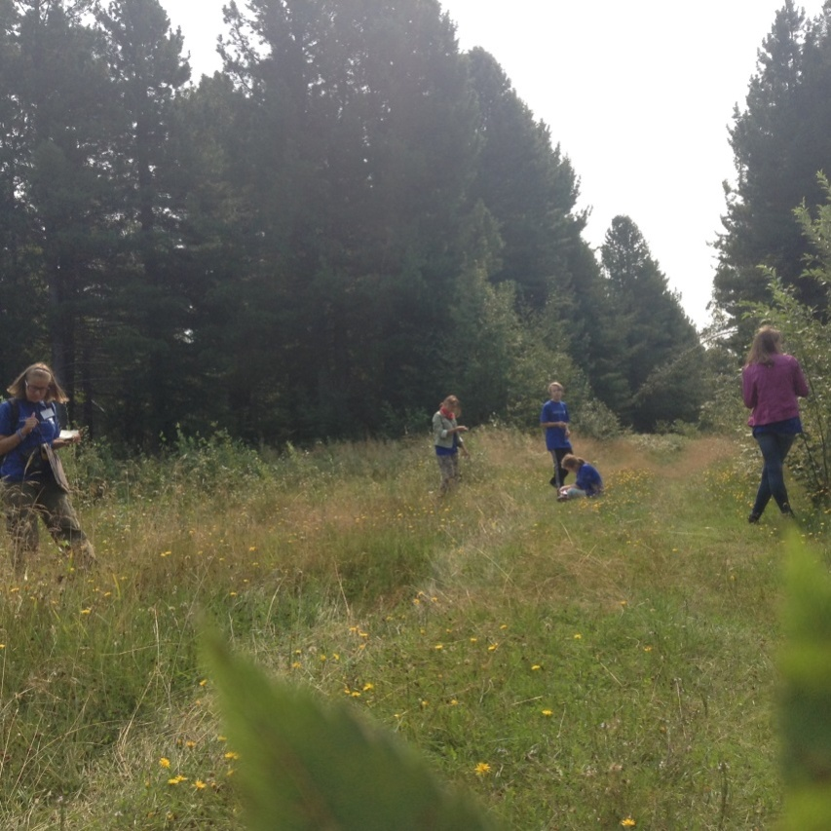
Сорные растения на экологической тропе в охранной зоне Байкальского заповедника
БАЙКАЛЬСКАЯ МЕЖДУНАРОДНАЯ ШКОЛА
Работу выполнили: Антонова Виктория (ЧОУ Школа-интернат № 21 ОАО «РЖД», п. Танхой)
Евдокимова Василиса (Школа № 170 им. А.П. Чехова, г. Москва)
Маслов Илья (ЧОУ Школа-интернат № 23 ОАО «РЖД», г. Слюдянка)
Ниазбаева Альбина (Школа № 171, г. Москва )
Никитевич Алексей (ЧОУ Школа-интернат № 24 ОАО «РЖД», г. Тайшет)
Руководитель: Гамова Наталья Сергеевна
(Байкальский Государственный природный биосферный заповедник)
Танхой – 2015

Slide 2
Актуальность
Сорные растения - особая группа видов, которые приспособились к расселению в антропогенно изменённых местообитаниях. Многие из них стали неотъемлемой частью селитебных территорий и агроландшафтов, постоянными спутниками человека. Некоторые виды могут проникать по дорогам в новые для них районы, появляться на новых континентах.
Изучение их расселения - одно из важных направлений современной геоботаники.
На заповедной территории посещение ограничено маршрутами экологических троп, и природа сохраняется нетронутой. В охранной же зоне заповедника сорные виды могут появляться на наиболее часто посещаемых участках.

Slide 3
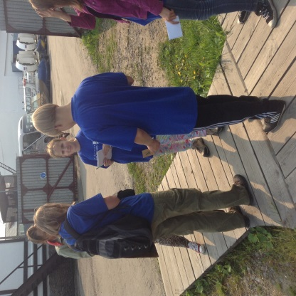
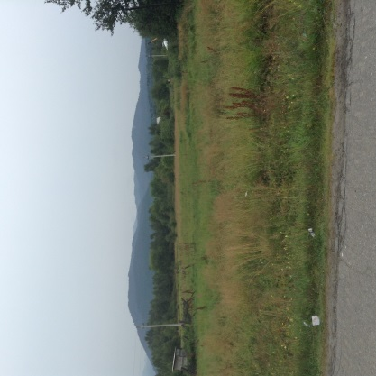
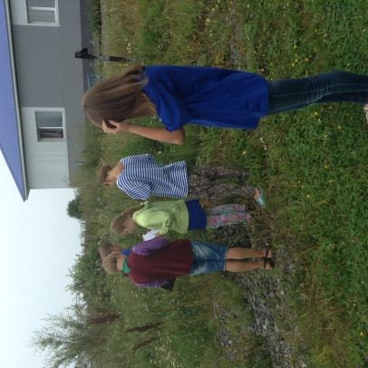
Цель работы: изучение распространения сорных растений в охранной зоне Байкальского заповедника.
Задачи:
Выявить видовой состав сорных видов на участке экологической тропы в охранной зоне Байкальского заповедника ( 2 км, от центральной усадьбы заповедника до моста через р. Осиновку).
Изучить структуру флоры рудеральных видов растений.
Сравнить спектр семейств рудеральных видов со спектром видов лесных и луговых местообитаний.
Выявить наиболее распространённые рудеральные виды.
Отметить редкие и охраняемые виды
Оценить состояние экологической тропы по флористическим параметрам

Slide 4
Карта района исследований
Наш основной маршрут – 2 км экологической тропы в охранной зоне Байкальского заповедника от Центральной усадьбы до р. Осиновка.
В качестве «контрольных» взяты две точки: улицы пос. Танхой и зимовьё по маршруту «В дебри Хамар-Дабана»
(Фрагмент космоснимка из сервиса Яндекс.карты )

Slide 5
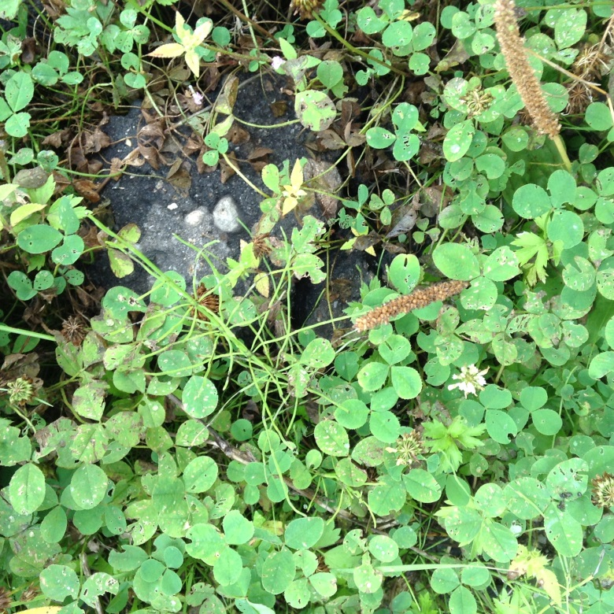
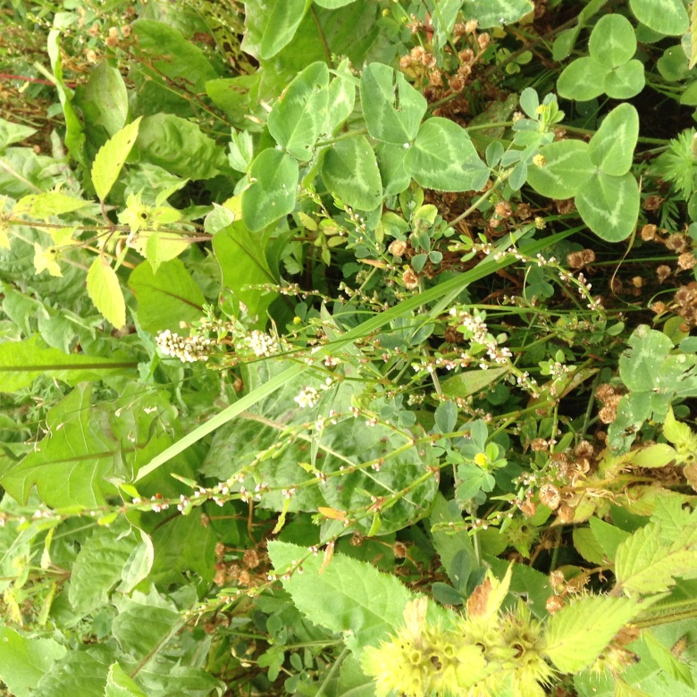
Методика
Маршрутные флористические исследования на территории пгт Танхой.
Заложение профиля с шагом 50 м по экологической тропе.
Сбор и определение гербария.
Составление сводной флористической таблицы, табличная обработка данных

Slide 6
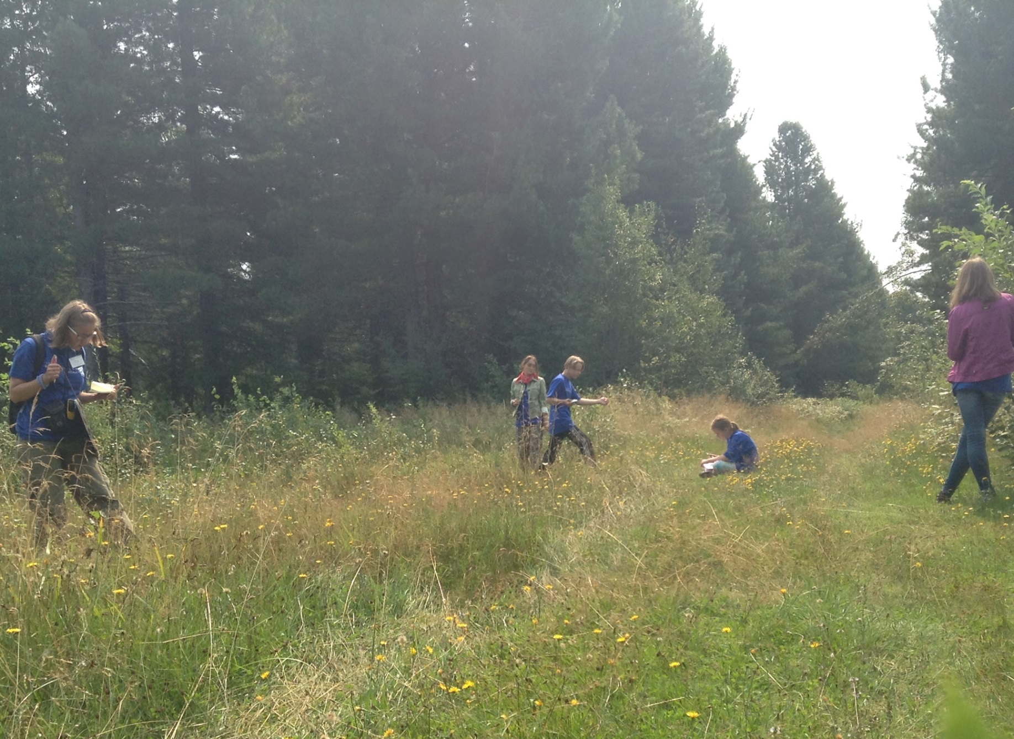
Полевые работы

Slide 7
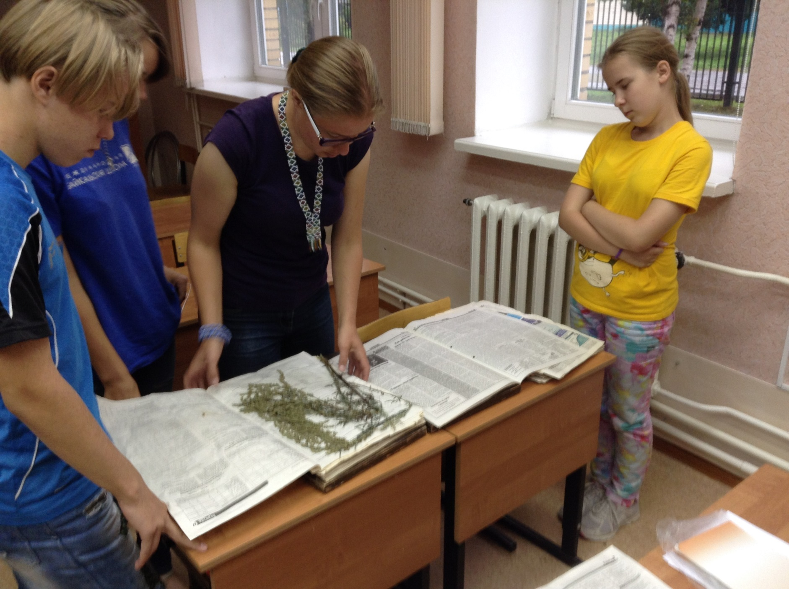
Камеральная обработка

Slide 8
Фрагмент сводной флористической таблицы
 | Название вида | посёлок | 1 | 2 | 3 | 4 | 5 | 6 | 7 | 8 | 9 | 10 | 11 | 12 | 13 | 14 | 15 | 16 | 17 | 18 | 19
1 | Аистник цикутовый | 1
2 | Бодяк девясиловидный
3 | Бодяк щетинистый | 1 | 1
4 | Бор развесистый
5 | Брусника |  |  |  |  |  |  |  |  |  | 1
6 | Василисник малый
7 | Вейник Лангсдорфа |  |  |  |  |  | 1 | 1 |  | 1 | 1
8 | Вейник тупоколосковый
9 | Вероника дубравная | 1 |  | 1 | 1 |  | 1 | 1 | 1 |  | 1 | 1 | 1 | 1 | 1 | 1 | 1 | 1 | 1 | 1
10 | Вероника лекарственная |  |  |  |  |  |  |  | 1
11 | Вероника тимьянолистная
12 | Ветреница (Арсеньевия) байкальская |  |  |  |  |  | 1 | 1
13 | Ветреничка отогнутая
14 | Вороний глаз четырёхлистный
15 | Галения рогатая |  |  |  |  |  |  |  |  |  | 1 |  | 1
16 | Герань луговая | 1 |  | 1
17 | Герань сибирская | 1 | 1 | 1
18 | Голокучник трёхраздельный |  |  |  |  |  | 1 | 1 |  | 1
19 | Голубоглазка северная | 1
20 | Горец живородящий | 1 |  |  |  |  | 1 | 1 |  | 1 | 1

Slide 9
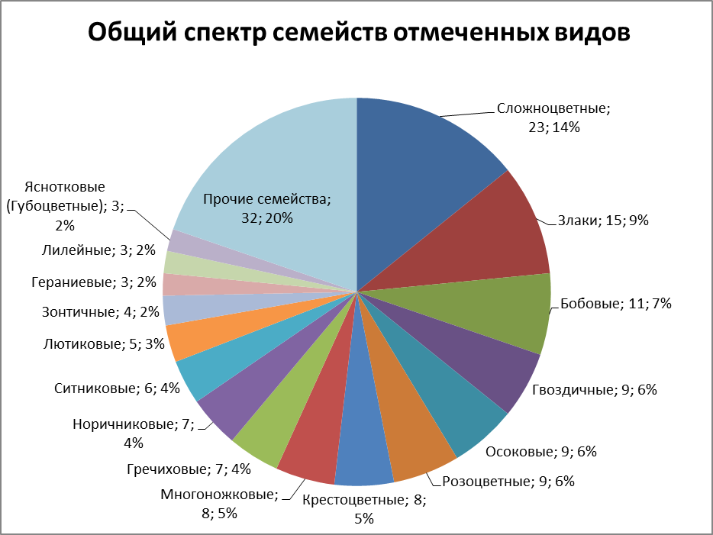

Slide 10
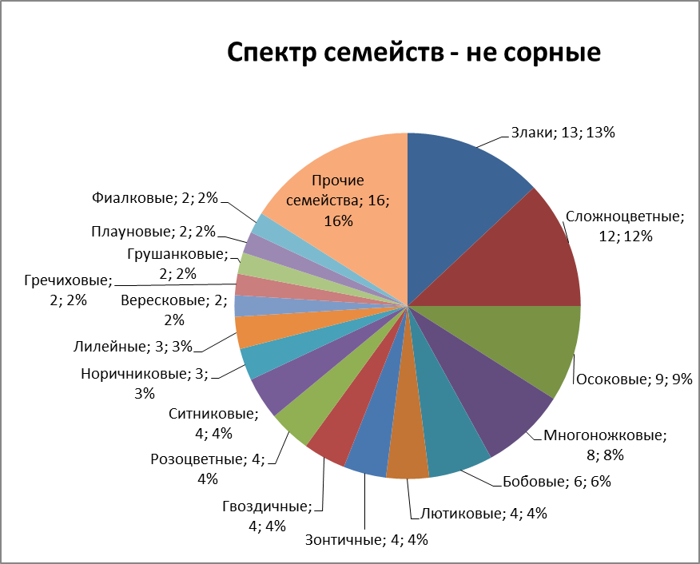

Slide 11
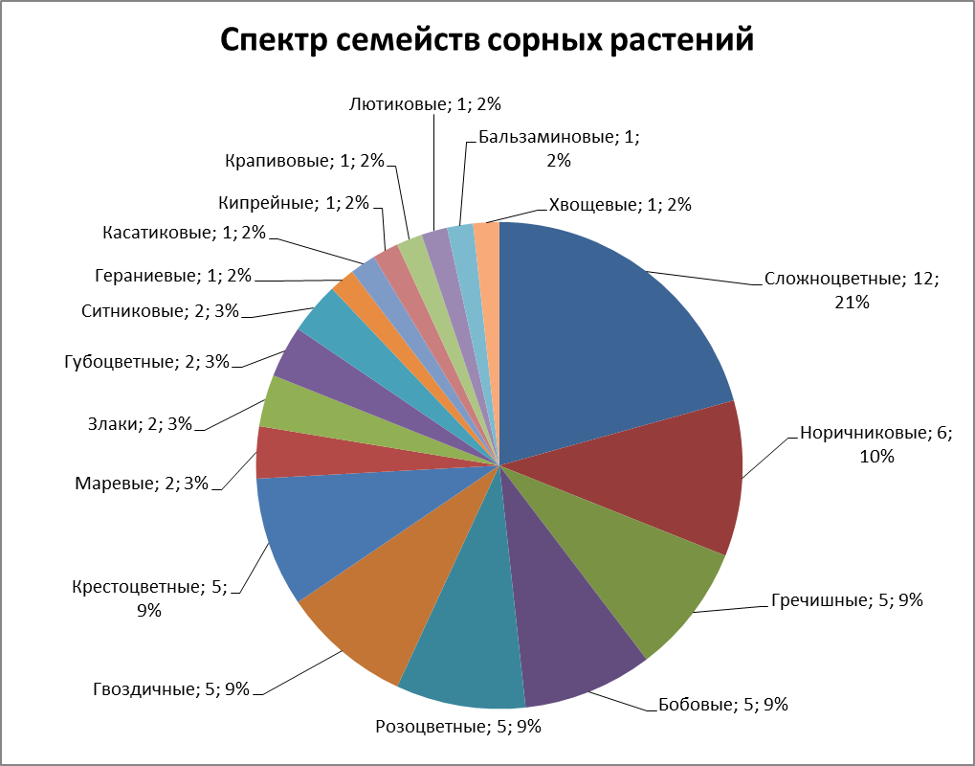

Slide 12
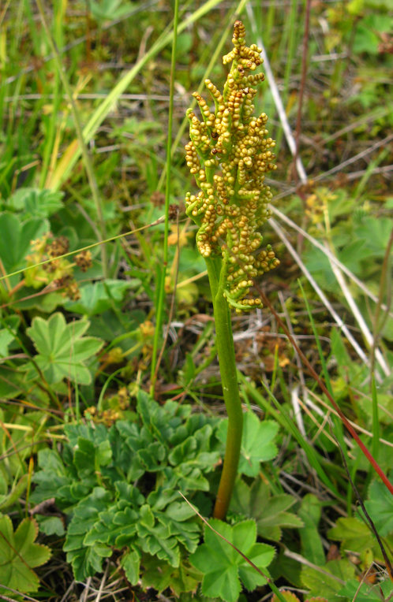
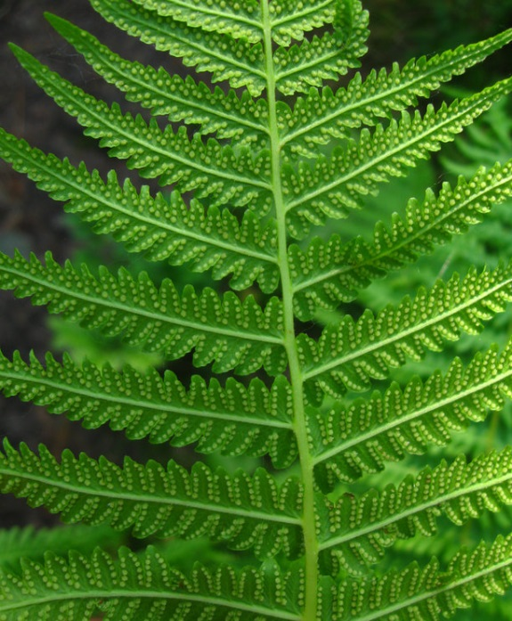
Редкие виды
Ветреница (Арсеньевия) байкальская – КК РФ
Гроздовник многораздельный КК Бурятии
Ореоптерис горный КК Бурятии
Голубоглазка северная КК Бурятии (2003 г., сейчас исключена)

Slide 13
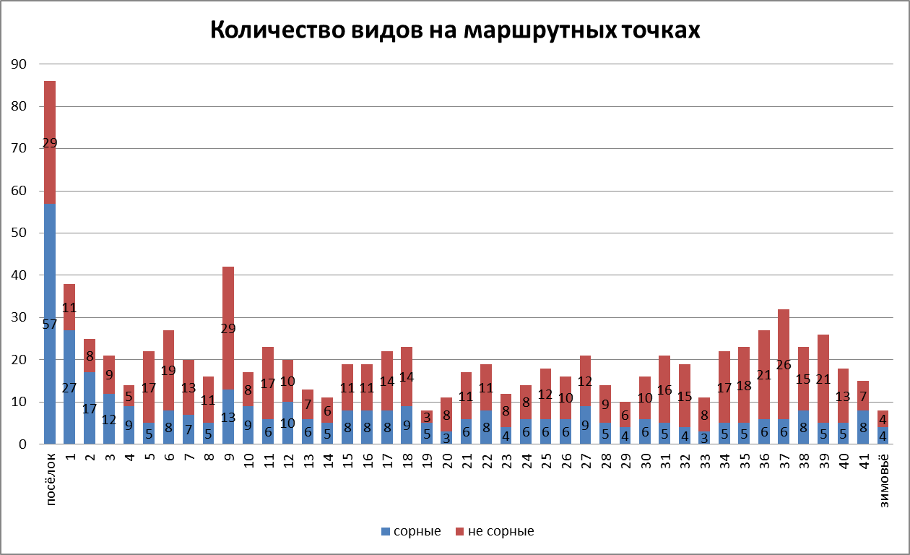
Количество видов сорных растений на точках
По мере продвижения от начала тропы к р. Осиновка постепенно уменьшается доля рудеральных видов на точках

Slide 14
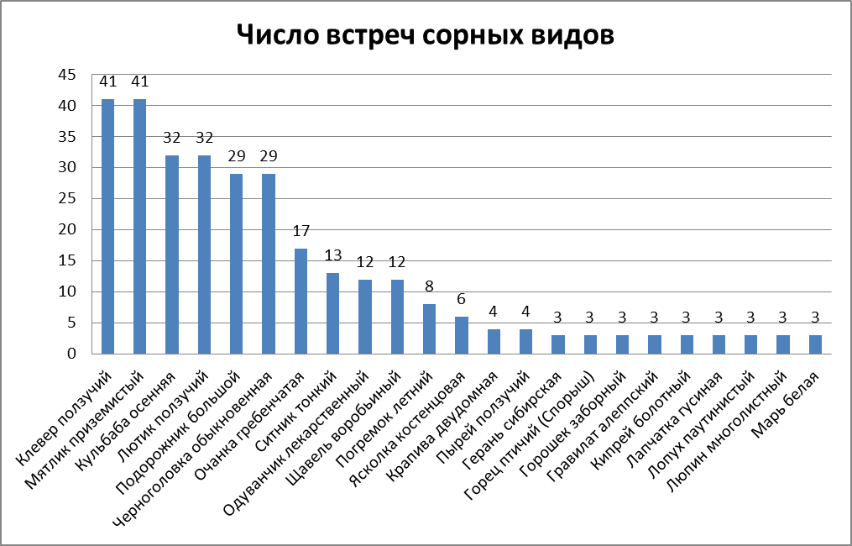
Отметить те, которые есть только в посёлке
15 видов рудеральной группы встретились на 2 точках и 24 вида встретились на 1 точке, из них 23 - только в посёлке (и череда - в луже по тропе)

Slide 15
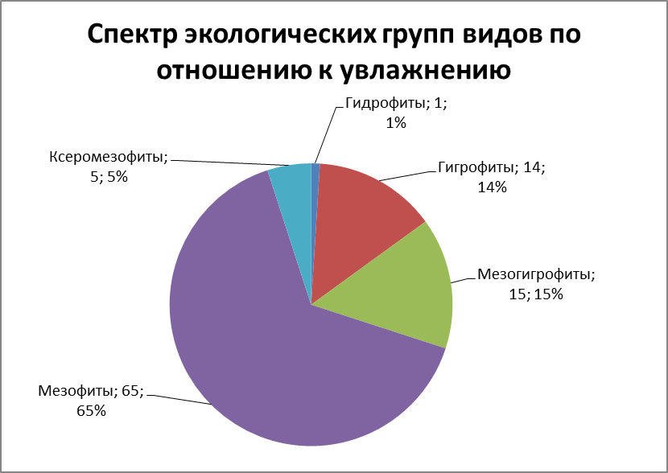
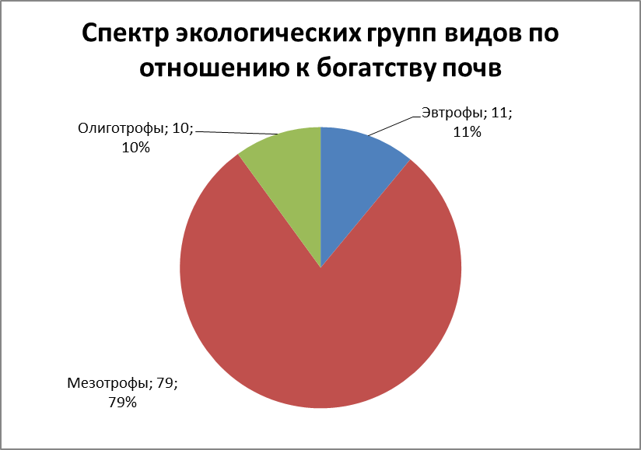
Экологические особенности видов луговых и лесных местообитаний

Slide 16
Выводы
Всего нами было отмечено 162 вида из 38 семейств, из них 62 относятся к группе рудеральных (19 семейств). В целом и среди рудеральных преобладают виды из сем. Сложноцветные, среди не сорных видов на 1 месте Злаки
Наибольшее количество сорных видов растений отмечено в пос. Танхой (57 из 62 в целом), из них 23 на экологической тропе не обнаружены.
Наиболее широко распространённые рудеральные виды на экологической тропе – Клевер ползучий, Мятлик приземистый, Кульбаба осенняя, Лютик ползучий, Подорожник большой и Черноголовка обыкновенная.
Все отмеченные рудеральные виды – травянистые растения, из которых преобладают многолетники.
Среди видов луговых и лесных местообитаний преобладают экологические группы мезотрофов и мезофитов
На участке экологической тропы отмечены также редкие и охраняемые виды растений, что свидетельствует о благополучном её состоянии.

Slide 17
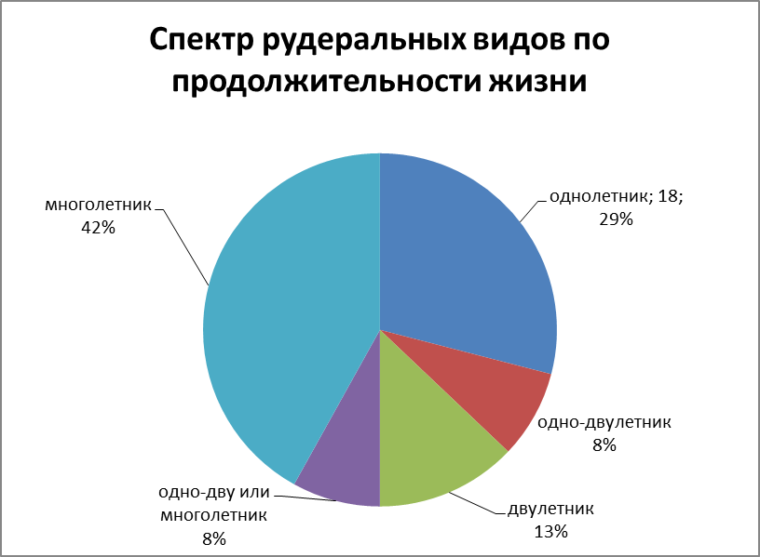

Slide 18
Литература
Абрамова Л.А., Волкова П.А. Сосудистые растения Байкальского заповедника (Аннотированный список видов). – Флора и фауна заповедников, вып. 117. – М.: Добросвет, 2011. 112 с.
Красная книга Бурятии, 2013.
Красная книга Российской Федерации. Растения и грибы. М., 2005.
Определитель растений Бурятии. – Улан-Удэ, 2001. 672 с.
Серебряков И.Г. Экологическая морфология растений. Жизненные формы покрытосеменных и хвойных. М., 1962
Флора Сибири, тт.1-13. – Новосибирск: Наука, 1988-2000.
Интернет-ресурс – он-лайн определитель растений – профессиональный ботанический сайт Плантариум [www.plantarium.ru]

Slide 19
Благодарим за внимание!

